Slide 1
Découvrir le HTML

Slide 2
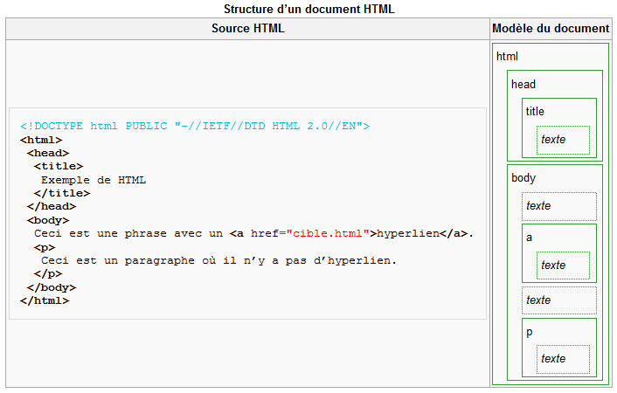
À propos du format HTML

Slide 3
À propos du format HTML
À l'origine Format de Document
Doit être exploité par des agents-utilisateurs (navigateurs, robots d'indexation)
Actuellement Langage de Structuration de Données
Document web doit être structuré

Slide 4
À propos du format HTML
Un document contenant du HTML n'est rien de plus qu'un fichier texte.
Une page peut donc être lue et interprétée par n'importe quel navigateur sur n'importe quelle plate-forme

Slide 5
Le langage HTML
HyperText Markup Language
Lexique, Syntaxe, Sémantique
S'écrit dans un fichier texte
Encodages des caractères par défaut :
HTML : Latin-1 / ISO 8859-1 :-(
(X)HTML : Unicode / UTF-8 :-)
Extension « .html » recommandée

Slide 6
Arbre HTML
Les nœuds sont reliés les uns aux autres par une relation de parenté
analogie avec l'arbre généalogique
document → article → titre → etc …
Un nœud peut posséder plusieurs enfants
Tous les nœuds ont un seul parent
Sauf la racine du document qui n'en possède pas !
Notes:
On aborde maintenant la notion d' »arbre html » qui désigne le fait que chaque éléments d'une page html (appelés « noeuds » sont reliés les uns aux autres par une relation de parenté.
Voici qqes règles :
-
-
-
Reprendre le doc de base html pour illustrer

Slide 7
Des nœuds et des balises
Les nœuds HTML sont déclarés par des balises
Les balises d'ouverture et de fermeture délimitent les enfants du nœud
Possibilité de commenter
Exemple d'un parent avec deux enfants :
<nœud> <!-- je suis un commentaire --> <nœud></nœud> <nœud></nœud> </nœud>

Slide 8
Nœuds textuels
Le texte est représenté par un type particulier de nœud
Les nœuds textuels s'écrivent « directement »
Les caractères d'espacements sont :
ignorés en début et fin de nœud textuel
fusionnés en un unique espace
<nœud> contenu textuel </nœud>

Slide 9
Auto-fermantes & attributs
Certains nœuds ne peuvent pas avoir de descendance, ils s'écrivent via une balise dite « auto-fermante » : <nœudfinal />
Les nœuds possèdent des propriétés appelés « attributs »
Il est possible de modifier leur valeur :
<nœud attribut="valeur"> autre contenu </nœud>
L'ordre d'écriture des attributs n'importe pas

Slide 10
Type de document
Héritage du SGML
Spécifie :
le nom public
l'URI de la définition de type de document (DTD)
Permet de différencier les différentes versions et variantes du format
<!DOCTYPE html PUBLIC "-//W3C//DTD XHTML 1.0 Strict//EN" "http://www.w3.org/TR/xhtml1/DTD/xhtml1-strict.dtd">

Slide 11
Doctype
C'est une ligne de déclaration du type de document, qui indique au navigateur dans quel type de HTML la page a été écrite.
<?xml version="1.0" encoding="UTF-8"?>
<!DOCTYPE html
PUBLIC "-//W3C//DTD XHTML 1.0 Strict//EN"
"http://www.w3.org/TR/xhtml1/DTD/xhtml1-strict.dtd">
<html xmlns="http://www.w3.org/1999/xhtml" xml:lang="en" lang="en">
<!DOCTYPE html>

Slide 12
HTML & xHTML
XML eXtended Markup Language
rigoureux, structuré, propre
extensible via les espaces de nommage
xhtml, svg, mathml, soap, etc.
rendu arbre XML vs « soupe de balises »
xHTML = HTML compatible XML

Slide 13
Document minimal
<html> "première ligne du document"
<head> "ouverture de la zone d'entête"
<title> titre de la page </title>
</head> "fermeture de la zone d'entête"
<body> "ouverture du corps du document"
Mettre le texte et les images ici
</body> "fin du corps du document"
</html> "fin du document HTML"

Slide 14
Document minimal
<!DOCTYPE html>
<html> <head> <title>Titre de ma page</title>
<meta charset="UTF-8" /> </head> <body>
</body>
</html>

Slide 15
Document minimal
<html> Elle est composée de 2 grandes parties :
<head> : informations préalables (head), invisibles
<body> : le corps (body) de la page, contenu visible

Slide 16
Cas pratique
Créez votre première page HTML :
Html
Meta charset UTF-8
Head
Body

Slide 17
Avant de débuter
Télécharger Notepad ++

Slide 18
Panorama des balises HTML

Slide 19
Blocs de texte
Texte = 1er élément de contenu :
affichage, impression, lecture, indexation…
Langues naturelles rythment le discours (ponctuations, phrases...)
Organisation supplémentaire :
Section : <div>
Paragraphe : <p>
Titres : <h1> → <h6>
Pause : <br/> dans un paragraphe

Slide 20
Mise en forme HTML
Titres : <h1> Titre niveau 1 </h1> … <h6> Titre de niveau 6 </h6>
Paragraphes : <p>Utile pour effectuer des sauts lignes</p>
Légender une image : <figcaption>Légende</figcaption>
Délimiteur horizontal : <hr />
Faire ressortir du texte : <strong>Texte en gras</strong> … <em>en italique</em>
Texte en petit : <small>plus petit</small>
Faire une courte citation : <cite>Citation</cite>
Faire une longue citation : <blockquote>Citation</blockquote>
Retour à la ligne : <br />

Slide 21
Le lien hypertexte
HTML = Permet l'utilisation de liens hypertextes
1er élément d'interaction
<a href="schema:ressource-identifier" title="titre de la ressource"> texte affiché</a>
Liste complète des balises HTML :
https://developer.mozilla.org/fr/docs/Web/HTML/Elementhttp://www.codeshttp.com/baliseh.htm

Slide 22
URL HTTP
URL complète (schéma explicite) http://www.dawan.fr/formations/page.html
URL relative à la racine de la ressource (ex : serveur) /formations/page.html
URL relative au document courant (ex : www.dawan.fr/formateur/webmaster.html) ../formations/page.html

Slide 23
URL HTTP
<a href="http://www.dawan.fr/" target="_blank" >Dawan</a>
<a href="mailto:fp@dawan.fr">Adresse e-mail</a>
<a href="images/rose.jpg">Photo de la rose</a>

Slide 24
Balise Meta
<meta charset="utf-8" />
Balise d'encodage
<meta name="description" content="description de ma page visible dans les moteurs" />
Description visible dans les moteurs de recherche

Slide 25
Image
Élément multimédia
Par défaut, se gère comme un caractère
Ne peut contenir d'autres éléments HTML → balise auto-fermante
Doit posséder :
source (URI)
texte alternatif (décrire l'image)
<img src="chemin_source.png" alt="Descriptif succinct de l'image" />

Slide 26
Image
Attention à l'écriture (windows → serveur)
Décrire l'image dans le nom du fichier
Décrire l'image dans le alt
Width="w|w%" Height="h|h%"
Si cette option n'est pas spécifiée, l'image est affichée à sa taille réelle.
On indique soit la valeur en pixel, soit en pourcentage de la taille originale de l'image

Slide 27
Commentaire
<!-- Voici un commentaire HTML -->
<!--
Voici un commentaire HTML qui
peut se placer sur plusieurs lignes
-->

Slide 28
Cas pratique I
Créez une page HTML qui fait la promotion d'une pizzeria :
Présentation du restaurant
Présentation de l'équipe de cuisine
Présentation des produits proposés
Vous utiliserez obligatoirement :
Une hiérarchisation des titres via les Hn
Des liens hypertextes vers des pages externes
Des images pour chaque produit
Un paragraphe

Slide 29
Cas pratique II
Reprendre la page HTML de présentation du restaurant :
Intégrez une image « cliquable » (un lien image)
Faites un lien vers la première page (« test ») que vous aviez crée (pensez au « ../ »)

